Slide 1

C#: Путь от создания до лидерства в индустрии
Почему C# остается одним из самых востребованных языков программирования в 2024-2025 годах

Slide 2
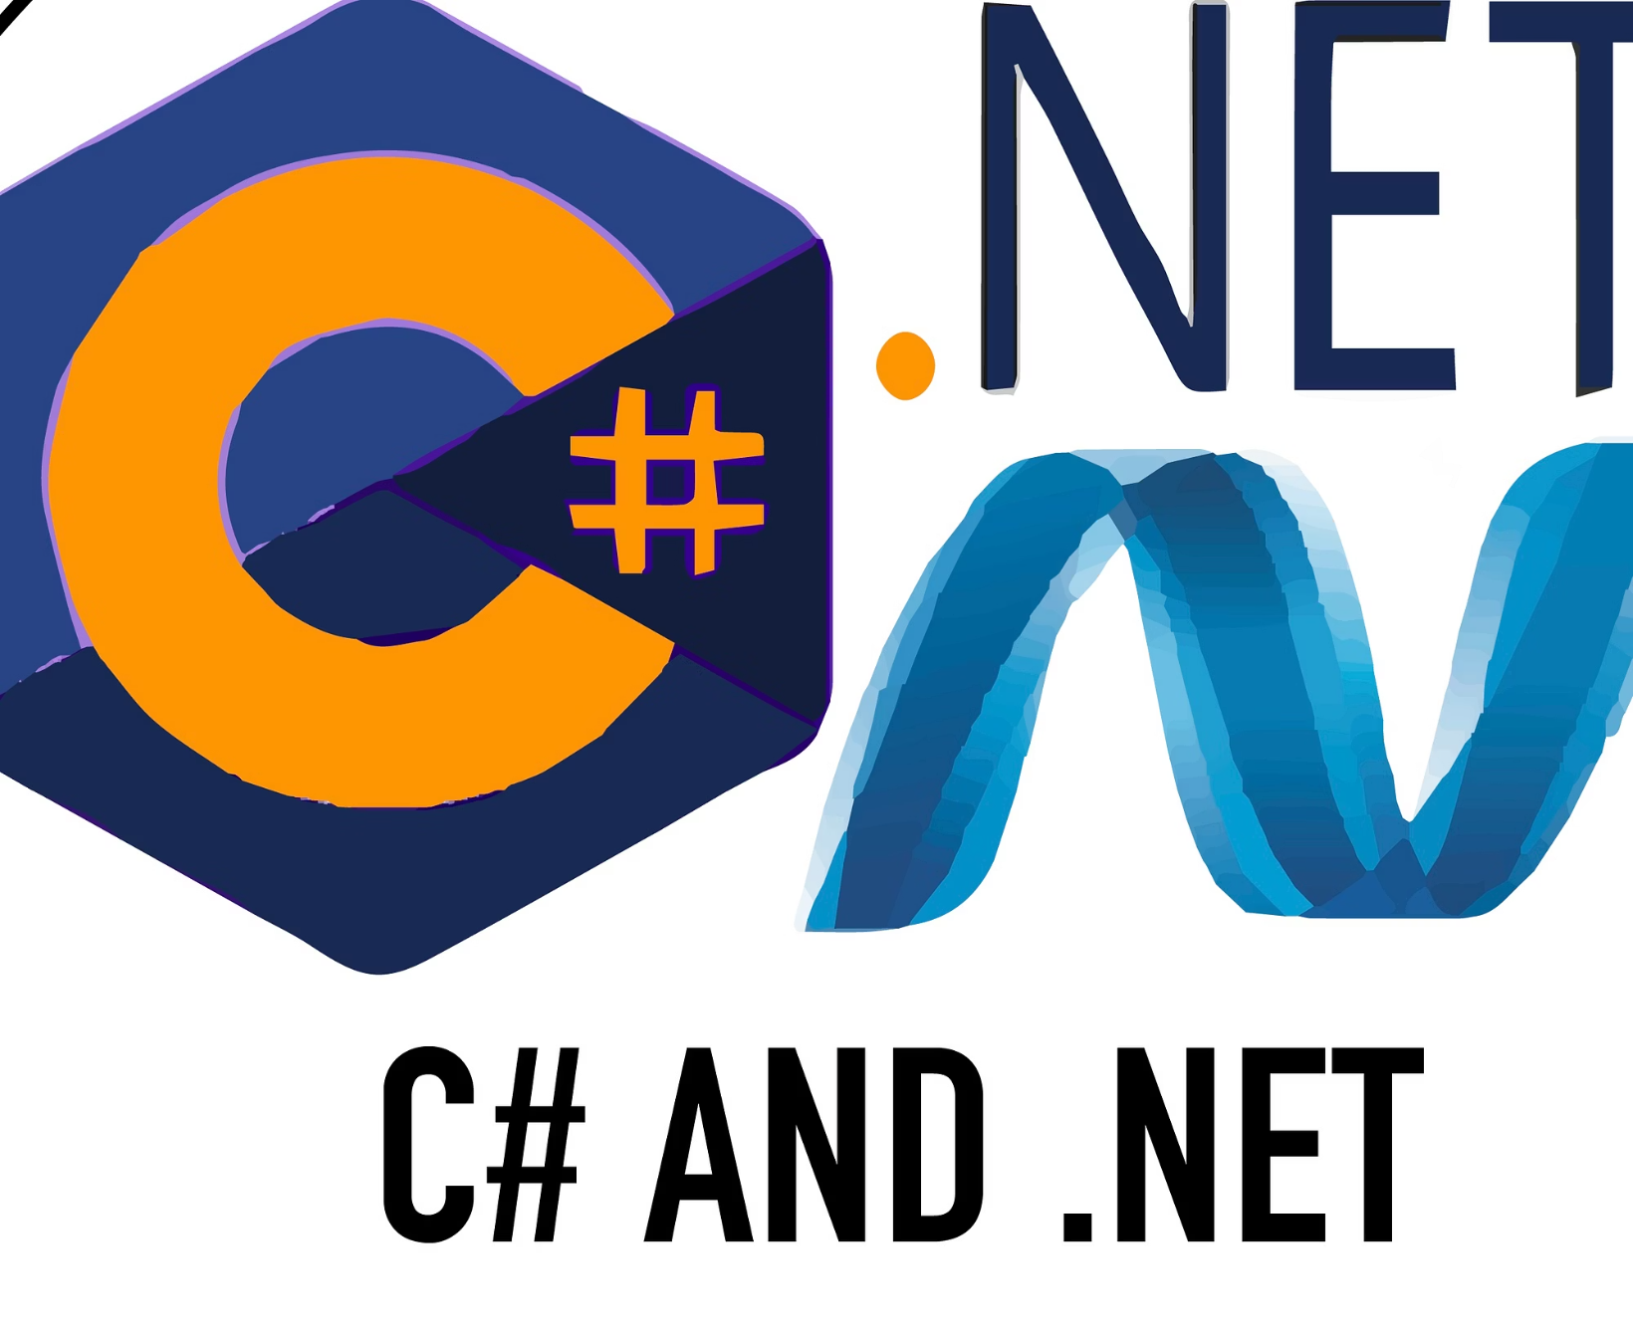
Что такое C#?
Определение и основа
C# — это мощный объектно-ориентированный язык программирования, разработанный компанией Microsoft. Язык работает на платформе .NET и объединяет лучшие практики современной разработки.
Ключевая философия
Простота в освоении и использовании
Безопасность типов на этапе компиляции
Высокая производительность приложений

Slide 3

История и эволюция C#
1
2000 год
Андерс Хейлсберг создает C# как конкурент Java. Первая версия представлена на конференции Microsoft.
2
2002-2010
Быстрое развитие: добавление дженериков, LINQ, динамической типизации. Язык набирает популярность.
3
2016
Выход .NET Core — революция кроссплатформенности. C# становится open source.
4
2024-2025
Современный мультиплатформенный язык с передовыми возможностями и активным комьюнити.

Slide 4




Основные особенности языка
Строгая типизация
Автоматическое управление памятью
Компилятор выявляет ошибки типов на ранних этапах, что значительно снижает количество багов в production.
Garbage Collector освобождает память автоматически, избавляя от утечек и упрощая разработку.
Async/Await и LINQ
Синтаксический сахар
Встроенная поддержка асинхронного программирования и мощные запросы к данным делают код элегантным.
Читаемый и выразительный синтаксис позволяет писать меньше кода для решения сложных задач.

Slide 5
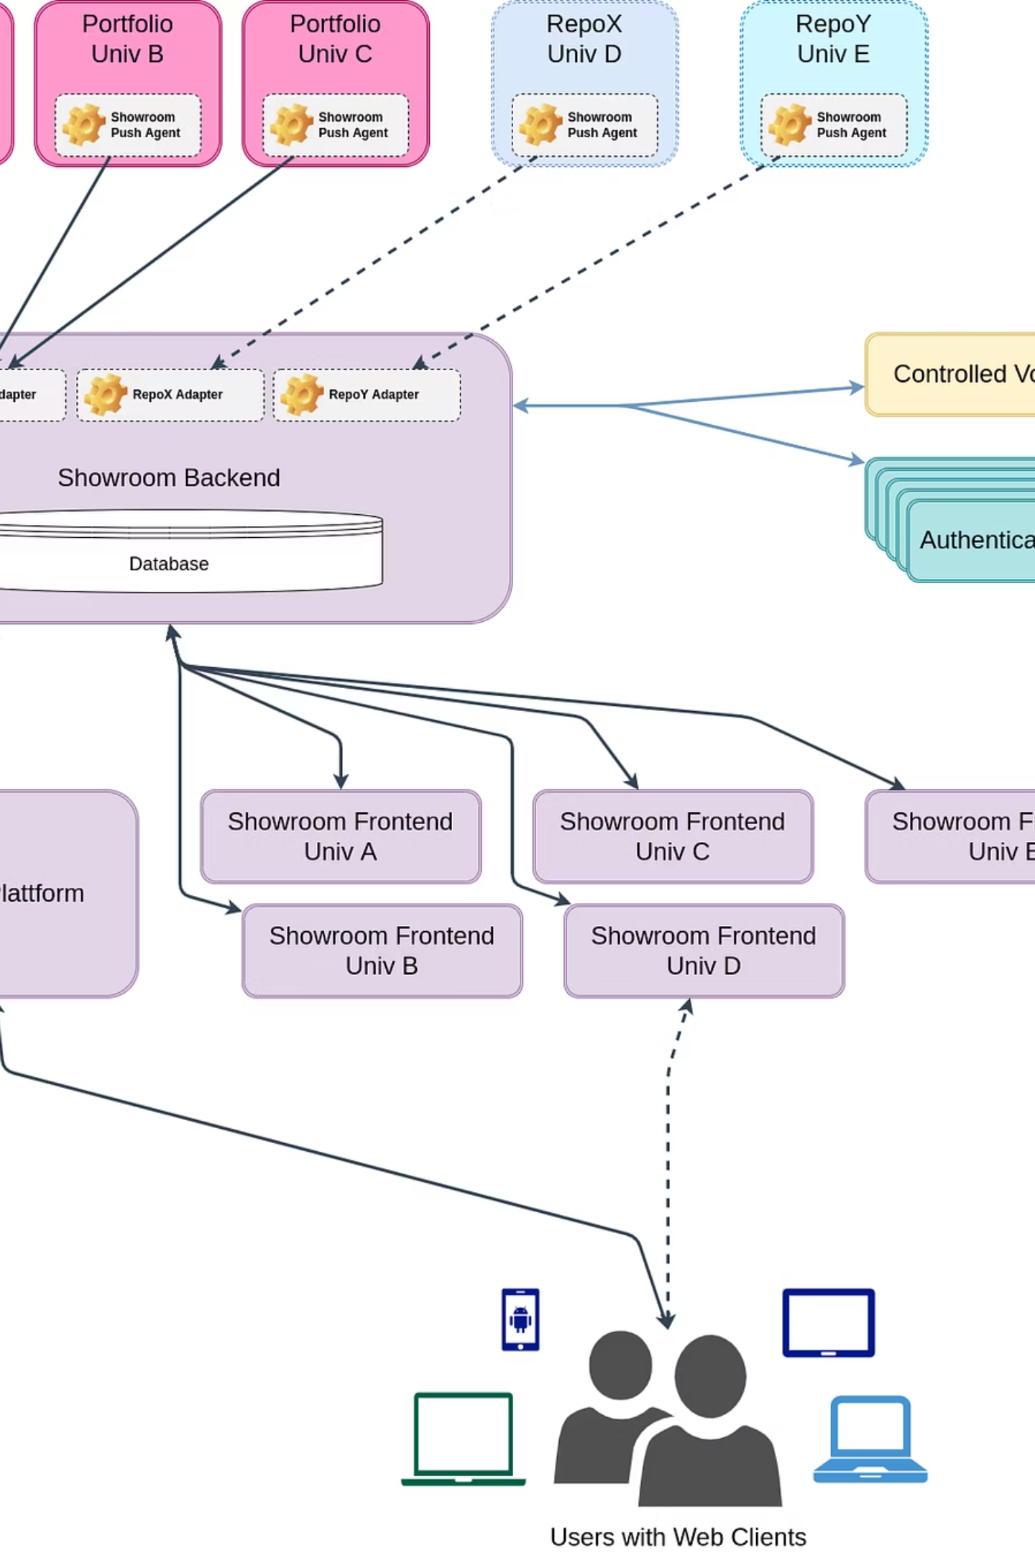
Экосистема .NET
C# vs .NET
Современный .NET
C# — это язык, а .NET — платформа для запуска приложений. Вместе они образуют мощный инструментарий.
.NET 6/7/8/9 — единая кроссплатформенная платформа для Windows, Linux и macOS с высокой производительностью.
NuGet
Огромная библиотека из более чем 300 000 готовых пакетов для решения любых задач разработки.

Slide 6




Сферы применения C#
Web-разработка
Desktop приложения
Создание масштабируемых веб-приложений и API на ASP.NET Core с высокой производительностью и безопасностью.
Разработка профессиональных приложений для Windows с использованием WPF, WinForms или современного WinUI 3.
Mobile разработка
Cloud решения
Кроссплатформенные мобильные приложения через .NET MAUI для iOS, Android и Windows одновременно.
Микросервисы, контейнеризация и бессерверные приложения на Azure с нативной интеграцией.

Slide 7
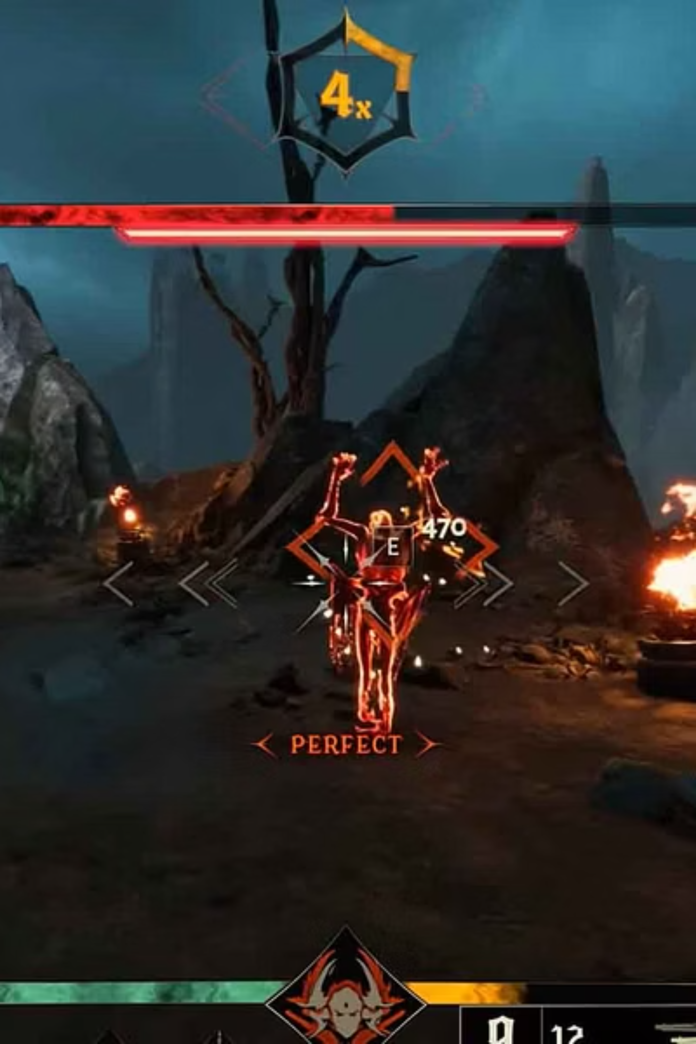
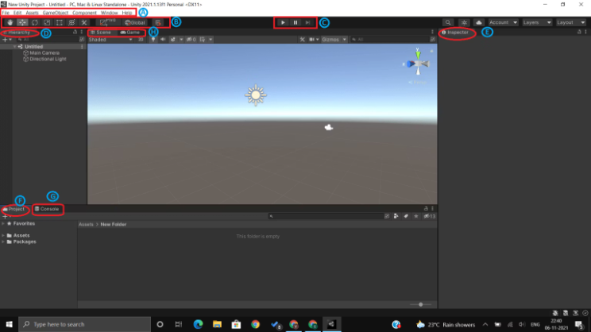
C# в геймдеве: Unity
01
Основной язык Unity
C# — это язык номер один для самого популярного игрового движка в мире.
02
От инди до AAA
На Unity создаются как небольшие инди-проекты, так и крупные коммерческие хиты.
03
VR/AR и консоли
Разработка для виртуальной реальности, дополненной реальности и всех современных платформ.

Slide 8

Популярность и карьерные перспективы
5
120K
6M+
Место в TIOBE
Средняя зарплата
Размер комьюнити
C# стабильно входит в топ-5 самых популярных языков программирования мира
C# разработчики получают в среднем $120,000 в год в США и €80,000+ в Европе
Более 6 миллионов разработчиков по всему миру используют C# в своих проектах
Огромное активное комьюнити, постоянная поддержка Microsoft и высокая востребованность на рынке труда делают C# отличным выбором для карьеры.

Slide 9



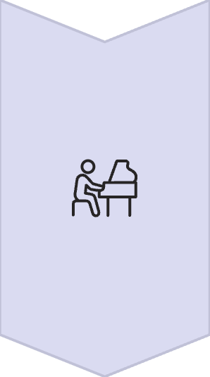
Будущее C#
AI и машинное обучение
ML.NET открывает возможности создания моделей машинного обучения прямо на C#.
Ежегодные обновления
Новые фичи и улучшения языка выходят каждый год, делая его современным и конкурентоспособным.
Облачные технологии
Фокус на высокую производительность, контейнеризацию и нативную интеграцию с облачными сервисами.

Slide 10
Почему стоит выбрать C#?
Универсальность
Востребованность
Один язык для web, desktop, mobile, игр и облачных решений
Высокие зарплаты и множество вакансий по всему миру
Развитие
Комьюнити
Постоянные обновления и поддержка от Microsoft
Огромное сообщество разработчиков и богатая экосистема
С чего начать обучение?
Microsoft Learn — бесплатные интерактивные курсы от создателей языка
Официальная документация — исчерпывающие гайды и примеры кода
Практические проекты — начните с простых приложений и постепенно усложняйте задачи

